Slide 1
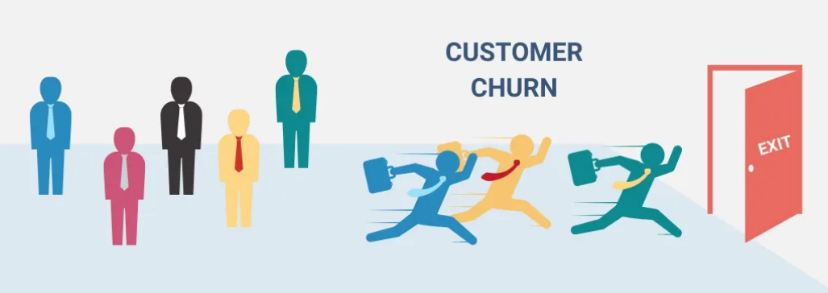
Predikcija Customer Churn-a
Znanstveno programiranje
Marija Golemac
2025/2026

Slide 2
Uvod u problem
Customer churn = odlazak korisnika
Važno za telekom kompanije (gubitak prihoda)
Cilj: predvidjeti hoće li korisnik otići

Slide 3
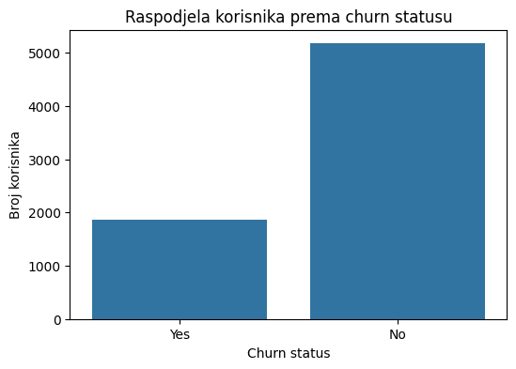
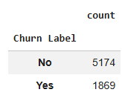
Dataset
IBM Telco Customer Churn dataset (7043 korisnika, 33 varijable)
Demografija, usluge, ugovor, financije
Ciljna varijabla je Churn Label, koja označava je li korisnik napustio uslugu.

Slide 4
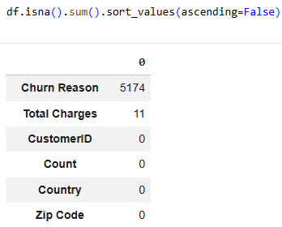
Čišćenje podataka
Provjera nedostajućih vrijednosti
Churn reason – dostupna samo za korisnike koji su napustili uslugu

Slide 5

Čišćenje podataka
Pretvorba Total Charges u numerički tip

Slide 6
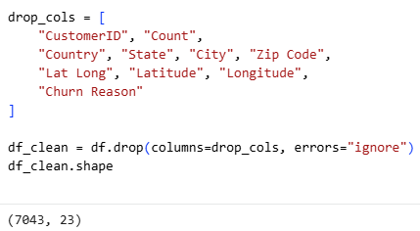
Čišćenje podataka
Uklanjanje irelevantnih stupaca
Churn reason - uzrokuje data leakage

Slide 7
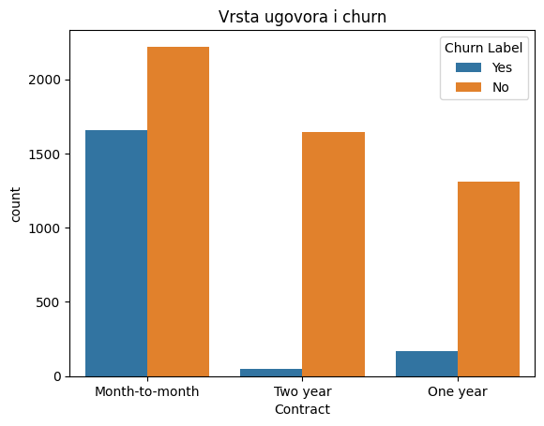
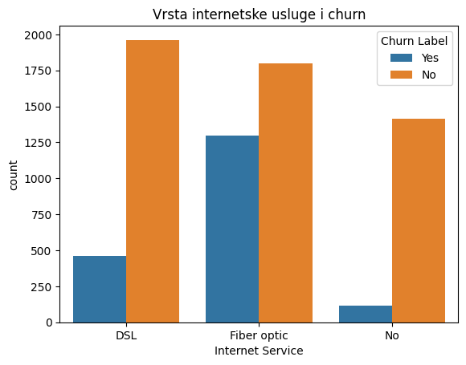
Analiza podataka (EDA)
26.5% korisnika je napustilo uslugu
Churn veći kod month-to-month ugovora
Najmanji churn kod korisnika bez Internet usluge

Slide 8
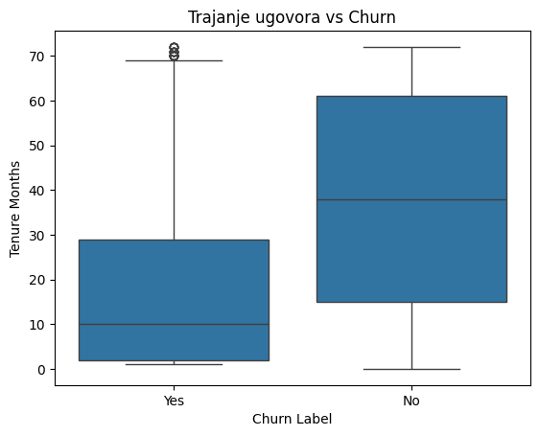
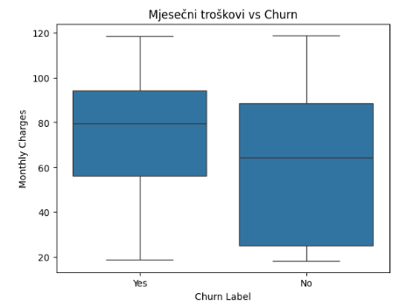
Analiza podataka (EDA)
Trajanje ugovora kao važan faktor u predikciji
Veći mjesečni troškovi - napuštanje usluge

Slide 9
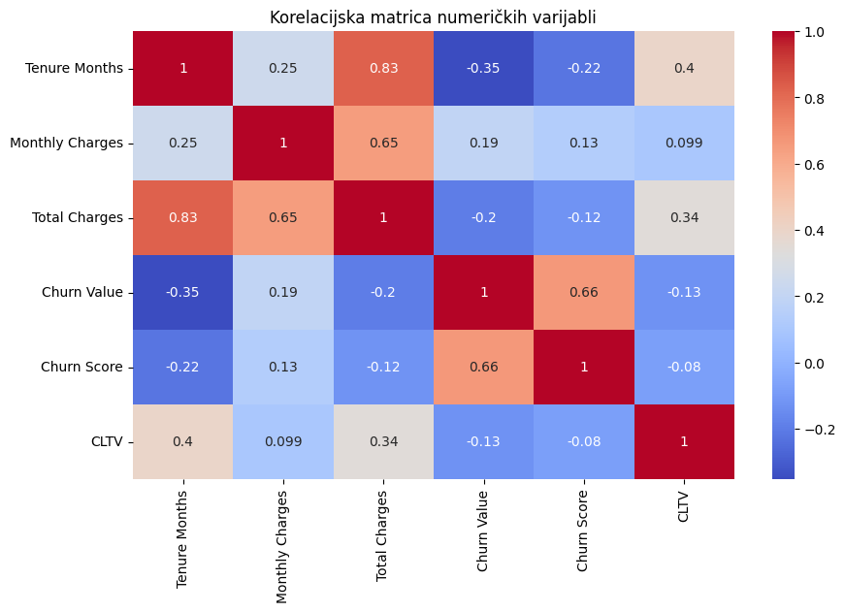
Analiza podataka (EDA)
Najvažniji faktori : Trajanje korisničke usluge i mjesečni trošak

Slide 10
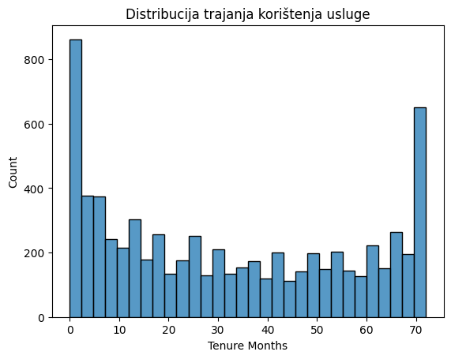
Analiza podataka (EDA)
Novi korisnici imaju veću vjerojatnost odlaska

Slide 11
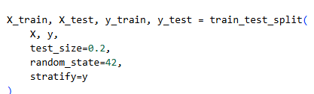

Treniranje modela
Uklanjanje data leakage stupaca
Podjela na train i test skup
Numeričke: imputacija (median) + standardizacija
Kategorijske: imputacija (most frequent) + one-hot encoding.

Slide 12
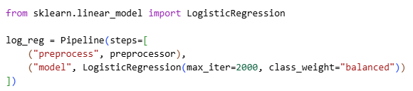
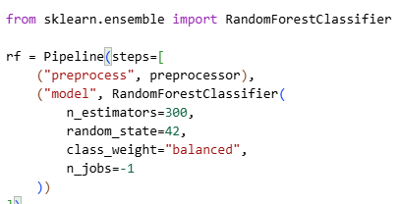
Modeli strojnog učenja
Logistic Regression
Random Forest
Class_weight = „balanced”

Slide 13

Rezultati
Random Forest ima veću točnost, ali logistička regresija veći recall
Važne varijable: Trajanje ugovora i mjesečni trošak
Model može predvidjeti churn s visokom točnošću

Slide 14
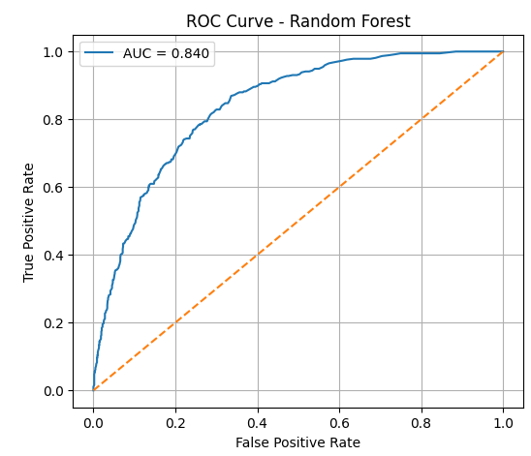
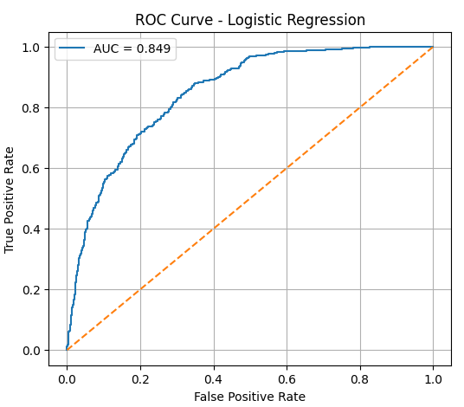
ROC-AUC analiza
ROC-AUC od ~0.85 pokazuje da model dobro razlikuje korisnike koji će otići od onih koji neće

Slide 15
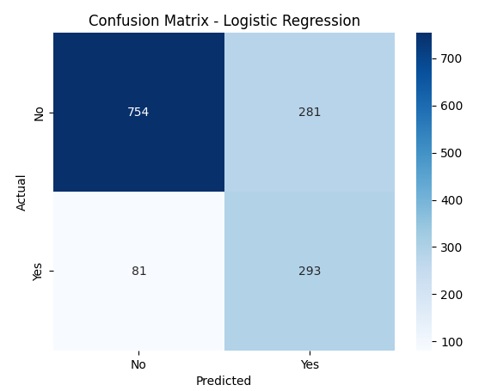
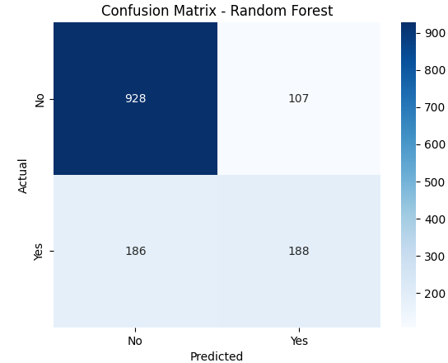
Analiza matrice konfuzije
Propustiti churn korisnika je skuplje od lažno pozitivne predikcije
Logistic Regression je prikladniji model za churn predikciju

Slide 16
Zaključak
Najvažniji rezultat je da logistička regresija ima veći recall i bolje identificira churn korisnike, što je ključno za telekom kompanije jer je skuplje izgubiti korisnika nego ga zadržati
Moguće proširenje s naprednijim modelima

Slide 17
Budući rad
SMOTE balansiranje podataka
XGBoost i Neural Networks
SHAP analiza za objašnjivost modela

Slide 18
HVALA NA PAŽNJI

